Slide 1
Структурное подразделение «Детский сад №2»
МОУ «Шипицынская СОШ»
интерактивный плакат
В ГОСТЯХ У СМЕШАРИКОВ
Автор-составитель: учитель-логопед
Савинко Олеся Валерьевна
В ГОСТЯХ У СМЕШАРИКОВ
В ГОСТЯХ У СМЕШАРИКОВ
В ГОСТЯХ У СМЕШАРИКОВ
В ГОСТЯХ У СМЕШАРИКОВ

Slide 2
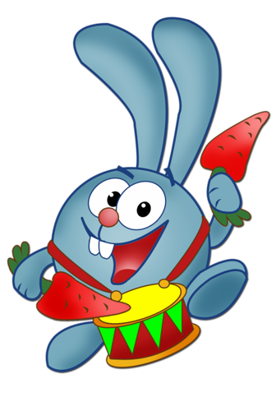
Отгадай меня
Экспериментов он любитель, Домика с рогами житель. Он — ученый главный наш. Назови его…
«Сочиняю стихи хорошие я. Вам прочитаю сейчас их, друзья! Нужно вдохновение, нужен кураж!» — Так говорит талант наш…
Я зайка-смешарик, Похожий на шарик. Красив и хорош. Мое имя… Я девочка-хрюшка, Бараша подружка. Нет краше и лучше В Смешарии…
Я девочка-хрюшка, Бараша подружка. Нет краше и лучше В Смешарии…

Slide 3
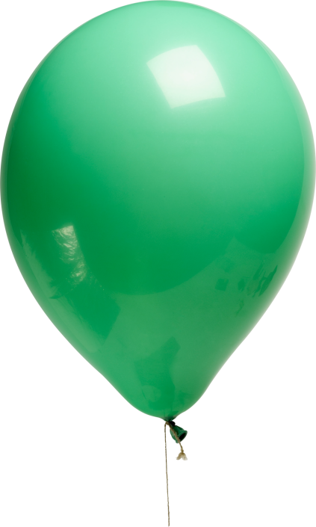
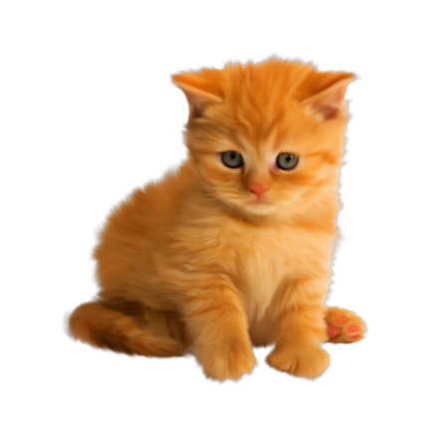
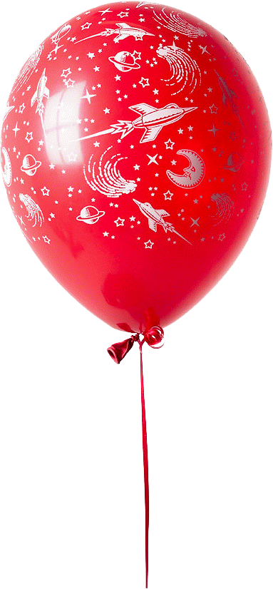
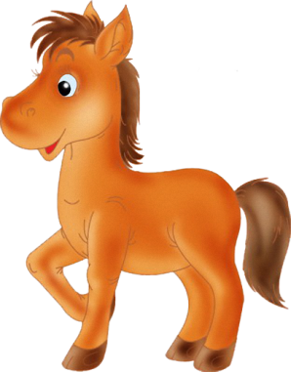
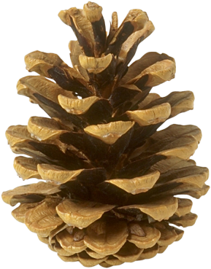
Лопни шарик

Slide 4
Угадай, что звучит

Slide 5
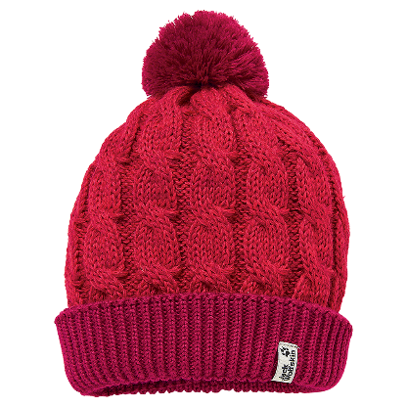
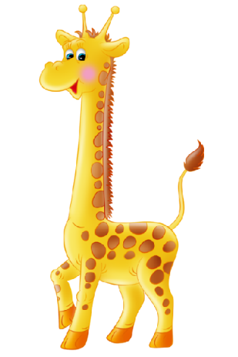
Четвертый лишний

Slide 6
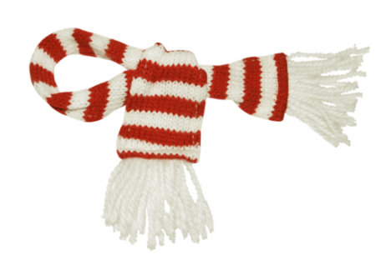
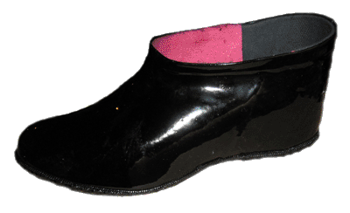
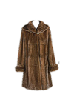
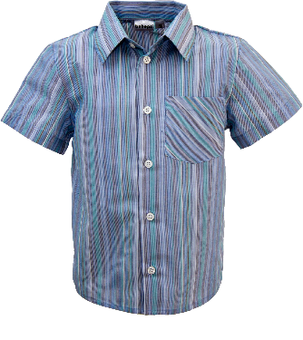
Разложи вещи

